Slide 1
LEC 26

Slide 2
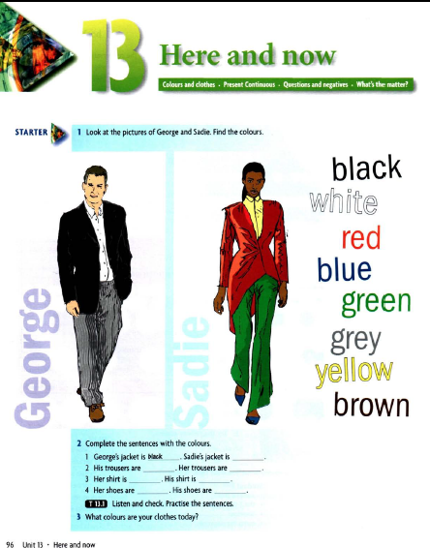
LEC 24

Slide 3
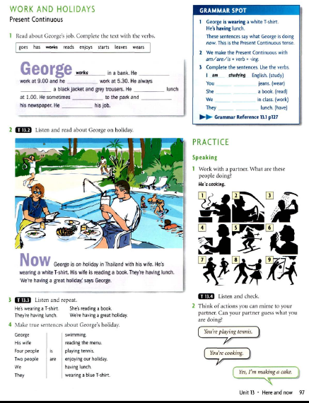
LEC 24

Slide 4
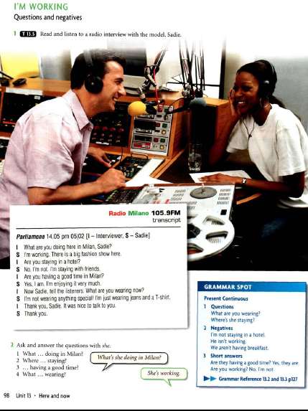
LEC 24

Slide 5
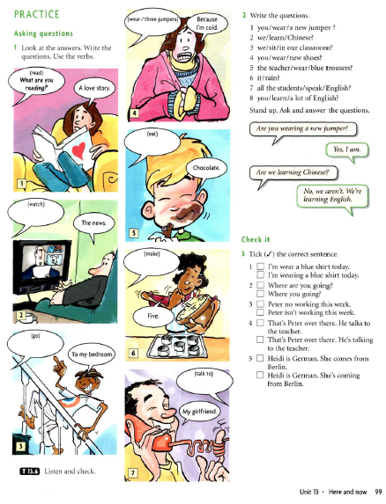
LEC 24

